Slide 1

GreenX:
Développement du MVP
Présentation du développement du Minimum Viable Product (MVP) de GreenX, une application mobile pour la gestion énergétique.
Par le groupe Hackaton 8
B

Slide 2
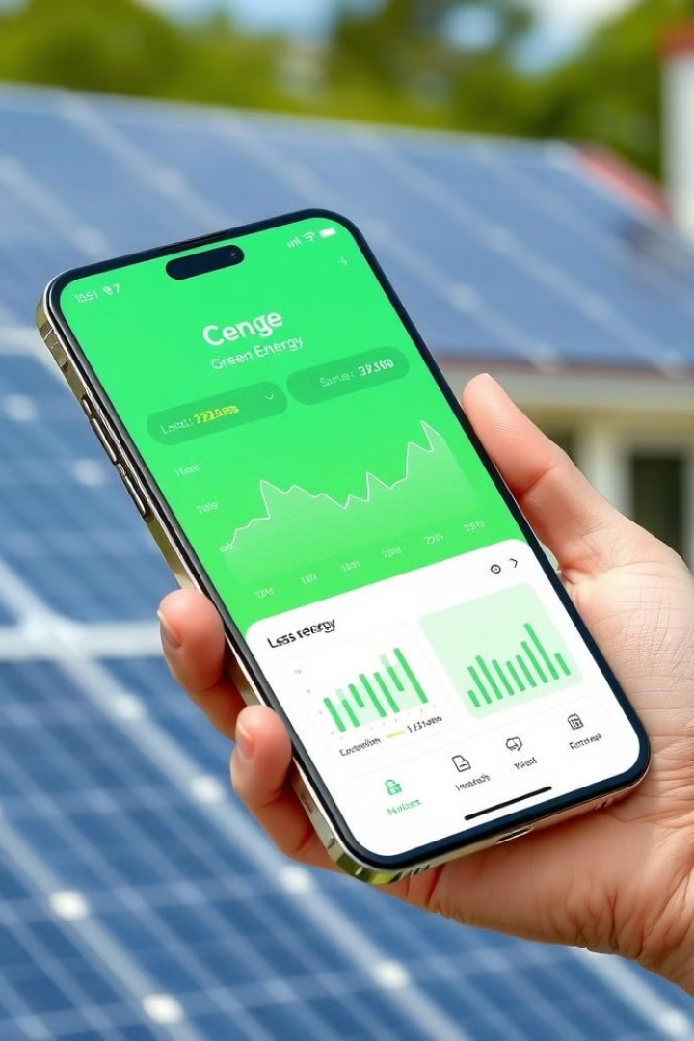
Fonctionnalités Prioritaires
Diagnostic Énergétique
Suivi en Temps Réel
Comprendre la consommation énergétique.
Gestion proactive de la consommation.
Conseils Personnalisés
Calculateur d’Économies
Optimisation de la consommation.
Mesurer les économies réalisées.

Slide 3
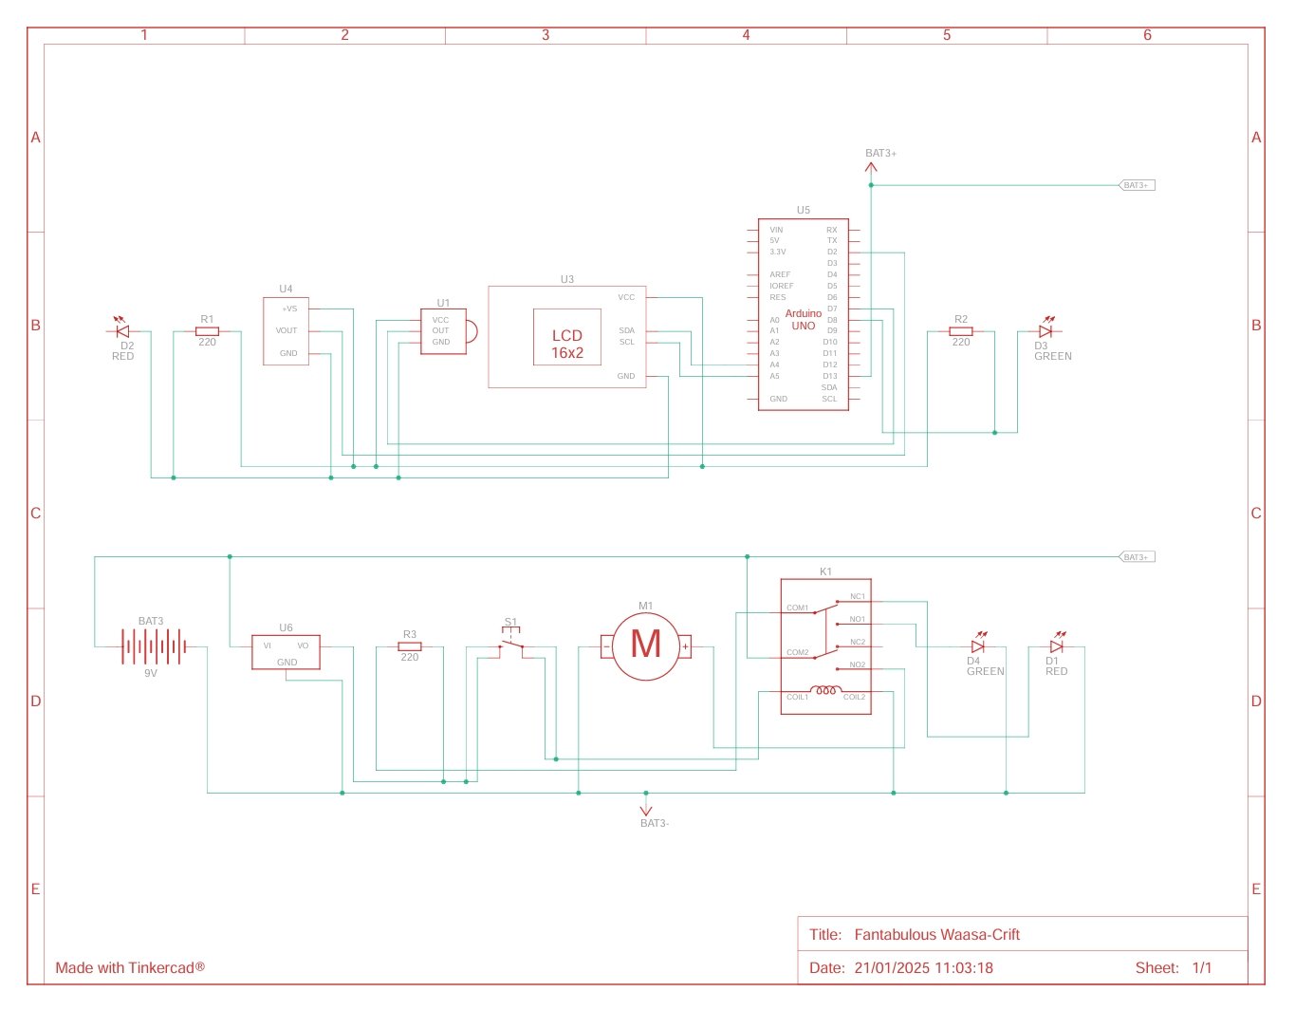
Prototypage Avancé
Tests Utilisateurs
Sessions de tests avec des ménages et TPE.
Feedback sur la clarté et l’utilité.

Slide 4

Intégration Technique
Plateformes
Technologies
Application mobile hybride (Android/iOS).
Framework Flutter, intégration IoT.

Slide 5





Défis Techniques
Intégration IoT
Suivi des données en temps réel.
Solution
Protocoles standard comme MQTT.
Performance
Application fluide avec des ressources limitées.
Solution
Architecture cloud évolutive.

Slide 6




Plan de Test
Fonctionnels
Utilisateurs
Stabilité et performances.
Expérience utilisateur et satisfaction.
Compatibilité
Fonctionnement sur différents appareils.

Slide 7




Positionnement et Proposition de Valeur
GreenX
1
Solution intuitive et accessible.
Ménages et TPE
2
Ciblage spécifique.
Proposition de Valeur
3
Technologie intuitive et accessible.
Gestion à Distance
4
Conseils pratiques pour l’optimisation.

Slide 8

Roadmap Commerciale
Phase 1
Phase 3
Campagne de communication ciblée.
Étendre la portée des campagnes publicitaires.
Version bêta auprès d’un panel.
Consolider les partenariats stratégiques.
Collecte de retours utilisateurs.
Lancer des fonctionnalités premium payantes.
1
2
3
Phase 2
Partenariats avec des entreprises locales.
Ateliers éducatifs sur l’optimisation énergétique.
Offres promotionnelles pour acquérir de nouveaux utilisateurs.

Slide 9
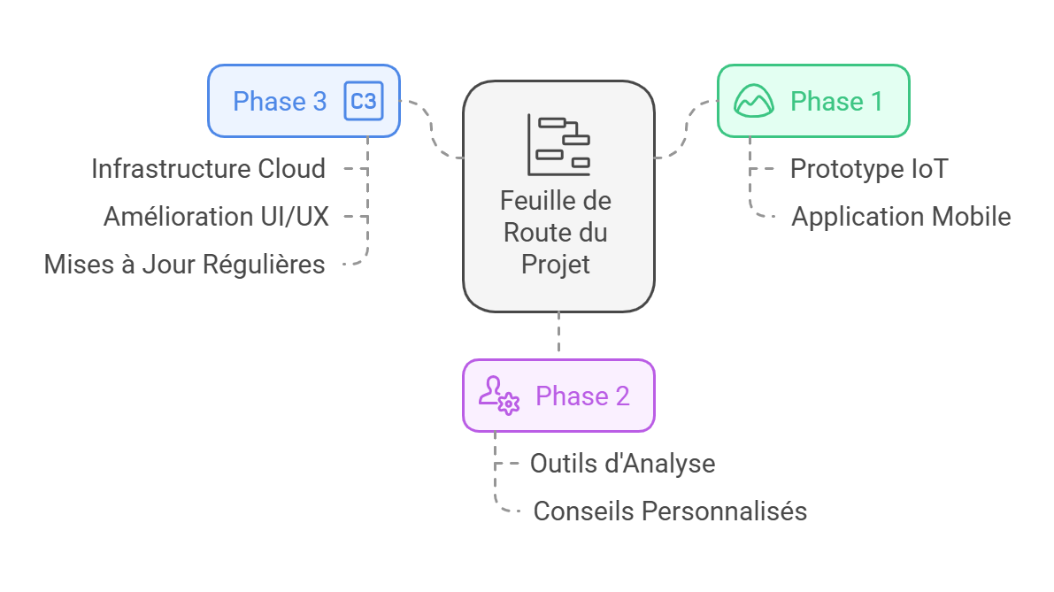
ROADMAP TECHNIQUE

Slide 10
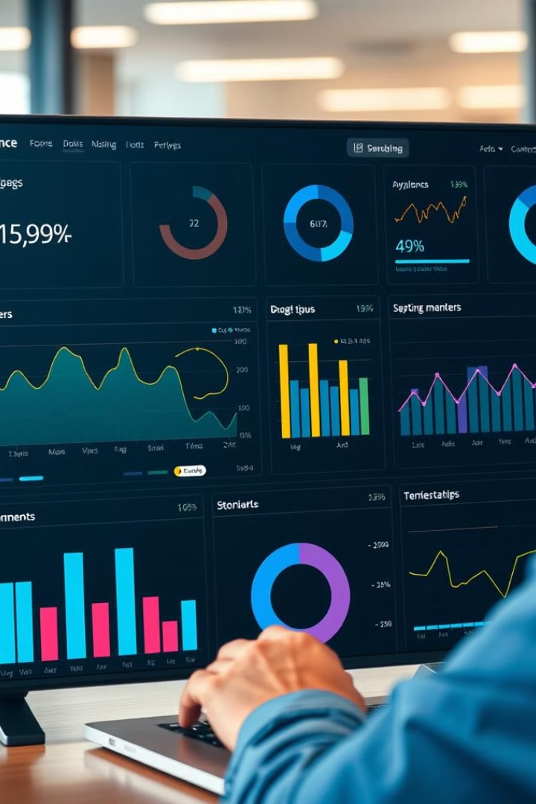
Suivi et Évaluation
1
2
Analyse
Comparaison
Des retours utilisateurs.
Des indicateurs de performance.

